Slide 1
Python Básico
Grupo Bancolombia

Slide 2


Suena más bonito
“LOS DATOS”
que
“LA DATA”

Slide 3
Datos e Historia
Creado por Guido Van Rossum en los 80’s. Publicado en 1991
Diseñado con base en fácil lectura y escritura.
Es ideal para proyectos pequeños y medianos. Para proyectos grandes tiene sus deficiencias
Es dinámicamente tipado y tiene recolección de basura
Python 1x : 90’s
Python 2x : 2000’s
Python 3x : 2008 en Adelante. Rompió compatibilidad hacia atrás. Solo hay soporte a Python 3x en este momento.

Slide 4
Datos e Historia
Zen de Python
Beautiful is better than ugly.
Explicit is better than implicit.
Simple is better than complex.
Complex is better than complicated.
Readability counts.

Slide 5
Datos e Historia
Python viene con baterías incluidas pero es áltamente extensible.
Este es el potencial más grande del lenguaje, la cantidad de librerías a tu disposición es enorme.

Slide 6
Datos e Historia
¿Por qué usar Python?
Lenguaje legible y mantenible
Compatible con muchos Sistemas Operativos
Librería estándar robusta
“Infinidad” de frameworks y herramientas libres
Facilita la creación de prototipos por su rapidez de desarrollo

Slide 7
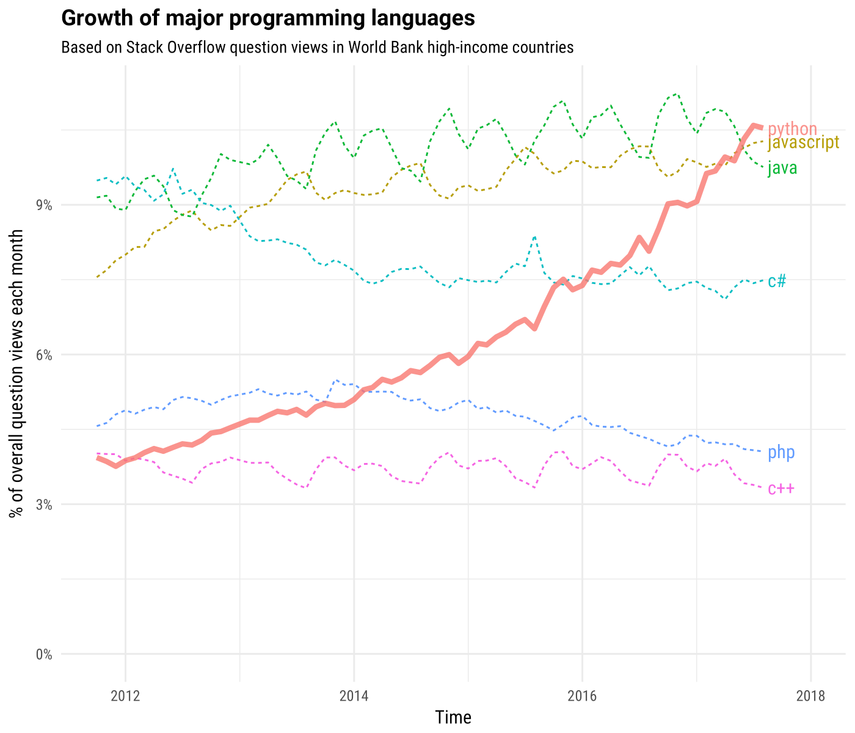

Slide 8
Encuesta!

